Slide 1
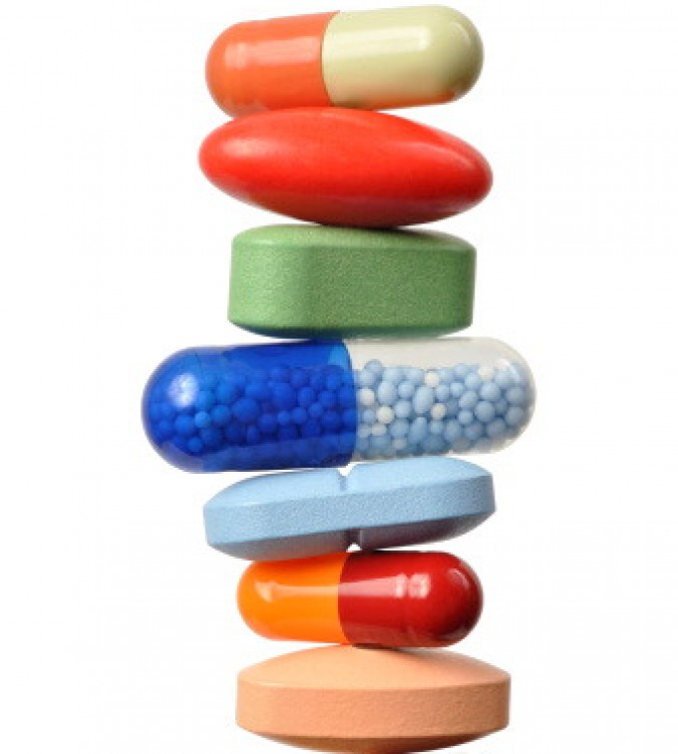
farmacoeconomia
Stefano PALCIC
Dirigente responsabile Farmaceutica convenzionata e per conto
Azienda Sanitaria Universitaria Giuliano-Isontina (ASUGI)
stefano.palcic@asugi.sanita.fvg.it
STEFANO.PALCIC@units.it

Slide 2
Di cosa parleremo
L’AIFA e il processo di valutazione dei farmaci. L’Health Technology Assessment e la sua integrazione nel processo regolatorio.
Studi osservazionali e sperimentali: nozioni di base per leggere uno studio clinico. Piramide delle evidenze. La valutazione di efficacia dei farmaci: significato di efficacy e di effectiveness. Esempi di valutazione di studi sui farmaci e ruolo farmacista ospedaliero.
Gli studi farmacoepidemiologici. Appropriatezza terapeutica e impatto economico. Aderenza al trattamento e ruolo del farmacista.
La farmacovigilanza. La politerapia nelle patologie croniche, le interazioni farmacologiche e le ADR.
Principi di farmacoeconomia. Analisi dei costi e degli esiti di una terapia farmacologica.
Il rapporto di costo - efficacia di un trattamento farmacologico.
Farmacoepidemiologia e farmacoutilizzazione. Come leggere e interpretare i dati di prescrizione.
Le DDD. Spesa e consumi. Rapporto Nazionale sull’uso dei farmaci in Italia.

Slide 3
FARMACOVIGILANZA: COME , DOVE, PERCHE’

Slide 4
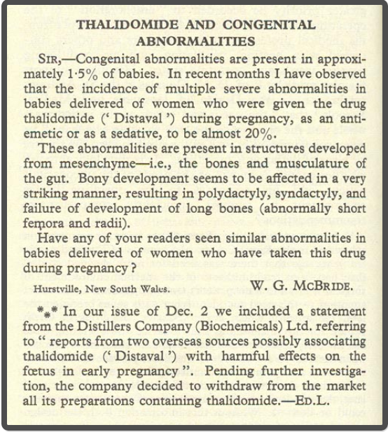
….un po’ si storia
Prescritta come sedativo, antiemetico ed ipnotico, rivolto in particolar modo alle donne in gravidanza. Si trattava di un farmaco con profilo rischio/beneficio favorevole rispetto agli altri medicinali, con le stesse indicazioni terapeutiche, disponibili in commercio.
1957: Talidomide
1961
Anormalità fetale collegabili alla talidomide
Thalidomide and congenital abnormalities. Lancet 2:1358

Slide 5
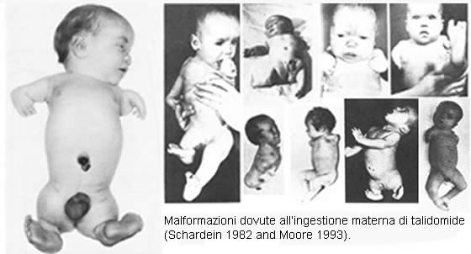
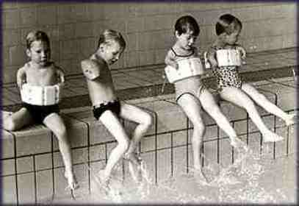
Le donne trattate con talidomide davano alla luce neonati con gravi alterazioni congenite dello sviluppo degli arti (assenza degli arti) o vari gradi di focomelia (riduzione delle ossa lunghe degli arti), generalmente più a carico degli arti superiori che di quelli inferiori.

Slide 6

RITIRO DAL COMMERCIO DELLA TALIDOMIDE
Questa vicenda favorì negli Stati Uniti prima, e in Europa e in Giappone poi, la nascita di leggi promuoventi la corretta sperimentazione dei medicinali prima e dopo la loro immissione in commercio, atte, quindi, a garantire l’assenza di gravi eventi avversi.

Slide 7
Farmacovigilanza
La scienza e le attività collegate alla identificazione, valutazione, conoscenza e prevenzione delle reazioni avverse o di altri problemi collegati ai farmaci
Organizzazione Mondiale della Sanità
REAZIONE AVVERSA:
“Una reazione nociva e non voluta conseguente non solo all'uso autorizzato di un medicinale alle normali condizioni di impiego ma anche agli errori terapeutici e agli usi non conformi alle indicazioni contenute nell'autorizzazione all' immissione in commercio, incluso l'uso improprio e l'abuso del medicinale”
DM 30/04/2015 (GU n.143 dd 23-6-2015)

Slide 8
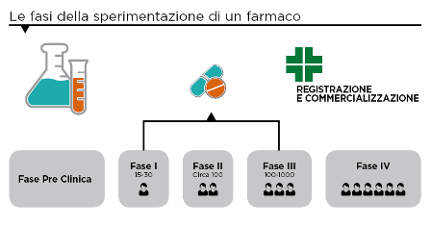
Cosa serve?
Il sistema nazionale di farmacovigilanza è utilizzato per raccogliere informazioni sui rischi dei medicinali in relazione alla salute dei pazienti o alla salute pubblica
DM 30/04/2015 (GU n.143 dd 23-6-2015)
FARMACOVIGILANZA

Slide 9

Perché sorvegliare i farmaci?
MONDO IRREALE
MONDO REALE
Sperimentazioni cliniche
Premarketing (RCT)
Pratica medica quotidiana
Numero illimitato di pazienti
Durata variabile
Pazienti non selezionati
Patologie multiple
Politerapia
Numero limitato di pazienti
Durata limitata e stabilita
Pazienti selezionati

Slide 10

Cosa serve?
EVIDENZIARE SEGNALE DI ALLARME
Insieme di attività in cui l’obiettivo è quello di fornire in modo continuativo le migliori informazioni possibili sulla sicurezza dei farmaci permettendo così l’adozione delle misure opportune e in tal modo assicurare che i farmaci disponibili sul mercato presentino, nelle condizioni d’utilizzo autorizzate, un rapporto rischio-beneficio favorevole per la popolazione

Slide 11
Un segnale emerge quando
si evidenzia un rischio precedentemente non noto (reazioni gravi inattese e tutte le ADR fa farmaci sotto monitoraggio addizionale)
aumenta la frequenza o la gravità di un rischio noto (reazioni gravi attese)

Slide 12
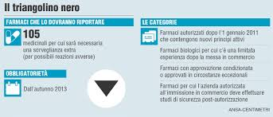
MEDICINALI SOTTOPOSTI A MONITORAGGIO ADDIZIONALE
1. contiene un nuovo PA autorizzato nell’UE dopo il 1° gennaio 2011;
2. se è un medicinale biologico, come un vaccino o un medicinale derivato da plasma (sangue), per il quale è disponibile una limitata esperienza successiva all’immissione in commercio;
3. se al medicinale è stata rilasciata un’autorizzazione “subordinata a condizioni” (nel caso in cui la ditta che commercializza il medicinale sia tenuta a fornire ulteriori informazioni sullo stesso) o se è stato autorizzato in circostanze eccezionali (se vi sono ragioni specifiche per cui la ditta non può fornire dati completi);
4. se la ditta che commercializza il medicinale è tenuta a svolgere ulteriori studi, per esempio per fornire nuove informazioni sull’uso del medicinale nel lungo termine o su un effetto indesiderato raro osservato nel corso degli studi clinici.

Slide 13
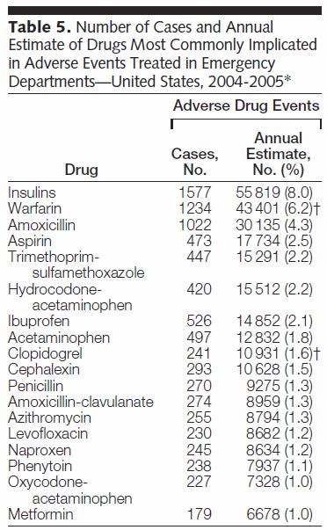


…tra i principi attivi maggiormente segnalati
Principio Attivo | 2014 | 2013 | Δ% | Segn 2014/ DDD Totali * 100.000
WARFARIN | 32 | 17 | 88,2% | 0,8
IODIXANOLO | 31 | 5 | 520,0% | 270,5
AMOXICILLINA/POTASSIO CLAVULANATO | 18 | 31 | -41,9% | 0,5
DABIGATRAN | 17 | 2 | 750,0% | 1,9
OXALIPLATINO | 16 | 7 | 128,6% | 29,8
RIBAVIRINA | 14 | 1 | 1300,0% | 53,8
BEVACIZUMAB | 12 | 11 | 9,1% | 18,0
BUPIVACAINA | 12 | 3 | 300,0% | 35,6
CETUXIMAB | 12 | 1 | 1100,0% | 127,3
IOMEPROLO | 12 | 6 | 100,0% | 233,1
SODIO | 12 | 6 | 100,0% | 10,0
PANITUMUMAB | 11 | 0 |  | 313,5
TELAPREVIR | 10 | 0 |  | 391,4
CAPECITABINA | 9 | 1 | 800,0% | 6,9
INTERFERONE ALFA | 8 | 1 | 700,0% | 10,6
OXICODONE CLORIDRATO/NALOXONE CLORIDRATO DIIDRATO | 8 | 6 | 33,3% | 3,1
DIGOSSINA | 7 | 14 | -50,0% | 0,3
DOXORUBICINA | 7 | 0 |  | 16,3
EVEROLIMUS | 7 | 2 | 250,0% | 14,9
IOBITRIDOLO | 7 | 7 | 0,0% | 247,7
Fonte: RNF, VigiSegn

Slide 14
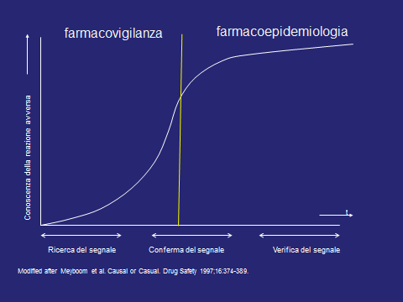
Esiti farmacovigilanza

Slide 15
Identificazione
di un segnale
(segnalazione spontanea)
Verifica del segnale
(farmacoepidemiologia)
Decisione regolatoria
Molto spesso nella pratica le decisioni regolatorie vengono prese solo sulla base dei dati della segnalazione spontanea

Slide 16

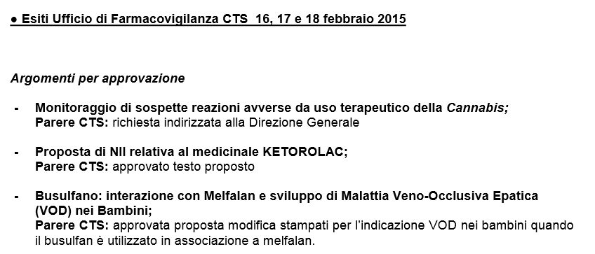
Quali azioni intraprendere: un esempio
L’esito concreto delle segnalazioni spontanee

Slide 17
FARMACOVIGILANZA: criticità

Slide 18
PERCHÉ LE ADR POSSONO ESSERE DIFFICILI DA IDENTIFICARE
Perchè quasi sempre causano una malattia che può avere altre cause (reazioni aspecifiche)
Perchè non avvengono in tutti i pazienti che prendono un farmaco e possono essere anche molto rare
Perchè diversi fattori, sia relativi al paziente che al farmaco stesso, possono influenzare la loro comparsa

Slide 19
esempio
Un uomo di 50 anni è in terapia da più di tre anni per ipertensione con atenololo (50 mg/die) e per ipercolesterolemia con simvastatina (20 mg/die).
Circa tre settimane fa si è lamentato con il medico dicendo di avere difficoltà di erezione nei rapporti sessuali.
Il medico ha prescritto terapia al bisogno con sildenafil. Dopo 8-10 ore dall’assunzione del sildenafil il paziente comincia a soffrire di un forte dolore muscolare alle gambe proseguito per circa 3 giorni e torna dal medico.

Slide 20
I risultati del laboratorio
CPK: Aumento lieve-moderato (406 U/L)
Transaminasi: nella norma
Emocromo: nella norma
VES: nella norma
Esame urine: nella norma
Azotemia: leggero aumento
Creatinina: aumento
Potassio: aumento
Il medico, a fronte dei risultati di laboratorio, propende per una miopatia
Notes:
20
20

Slide 21
Miopatia
Definizione del CIOMS
(Consiglio per le Organizzazioni Internazionali delle Scienze Mediche)
Definizione
La miopatia è un disordine del muscolo striato, con o senza variazione della massa muscolare. Può essere accompagnata da dolore muscolare (mialgia) o debolezza.
Requisiti minimi per l’uso del termine
È necessaria una diagnosi clinica supportata da indagini appropriate e dalla ricerca della noxa. Non dovrebbe essere definita come miopatia una sintomatologia che non presenti alterati uno o più dei seguenti esami: elettromiografia, esami ematochimici, esame istologico ed istochimico.
I livelli serici di creatin-chinasi (CK) sono essenziali per la diagnosi di miopatia.
Farmaci?
Miopatia da?
Notes:
21

Slide 22
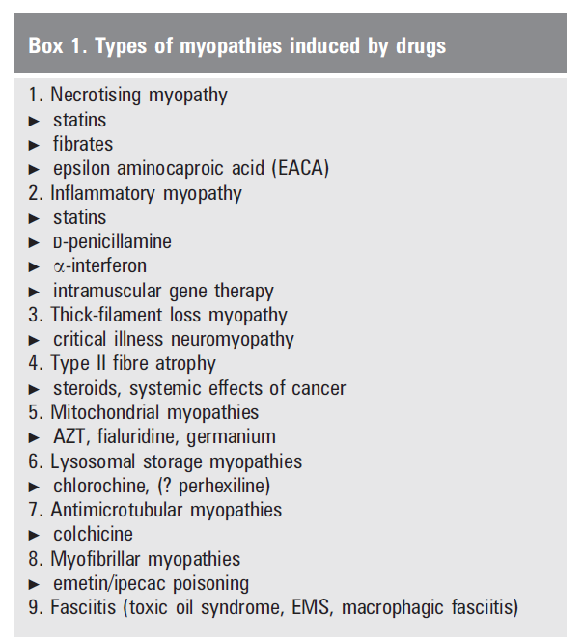
Dalakas MC. J Neurol Neurosurg Psychiatry 2009;80:832–838

Slide 23
Azioni intraprese
Sospensione della simvastatina
Sospensione del sildenafil
Monitoraggio del paziente (follow-up)
La miopatia scompare
Notes:
23
23

Slide 24
Quale dei due farmaci?
La simvastatina perchè è dimostrato che può dare miopatia
Il sildenafil perchè il paziente non ha mai sofferto di miopatia prima della sua assunzione
Una spiegazione farmacologica dell’evento
Entrambi i farmaci hanno un forte legame farmaco-proteico e sono metabolizzati attraverso il citocromo CYP3A4.
Questa competizione può aver elevato i livelli di simvastatina, aumentando il rischio di miopatia.

Slide 25
Dall’evento avverso alla diagnosi di reazione avversa a farmaco
La disfunzione erettile del nostro paziente?
Il nostro paziente si era recato dal medico per disfunzione erettile due settimane prima
Disfunzione erettile da farmaco?

Slide 26
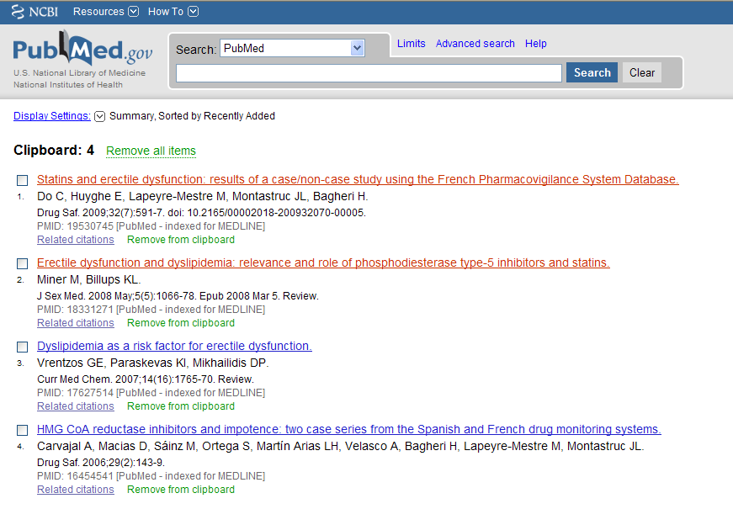
Confounding by indication

Slide 27
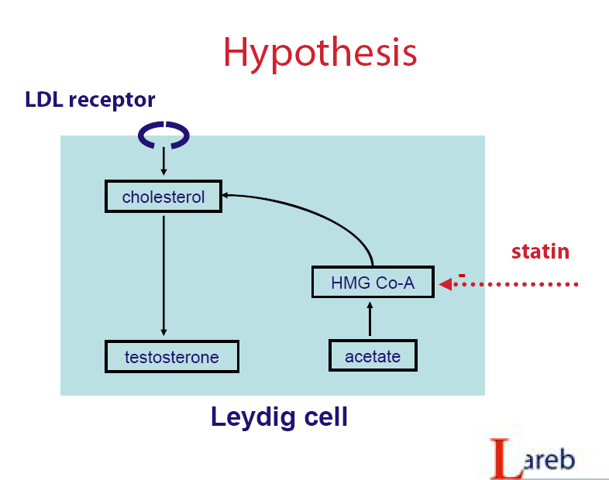

Slide 28
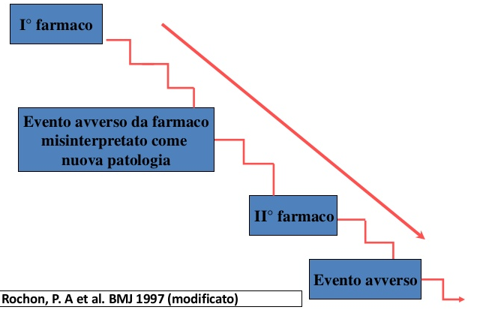
CASCATA PRESCRITTIVA

Slide 29
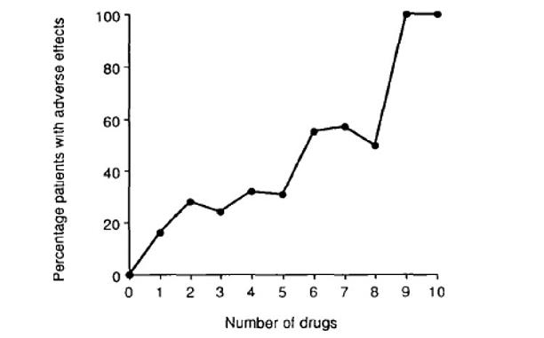
Il rischio di ADR aumenta con il numero di farmaci assunti
Denham MJ. British Medical Bullettin 1990; 46: 53–62
Cresswell KM et al. British Medical Bulletin 2007; 83: 259-74
Notes:
Pazienti fragili

Slide 30
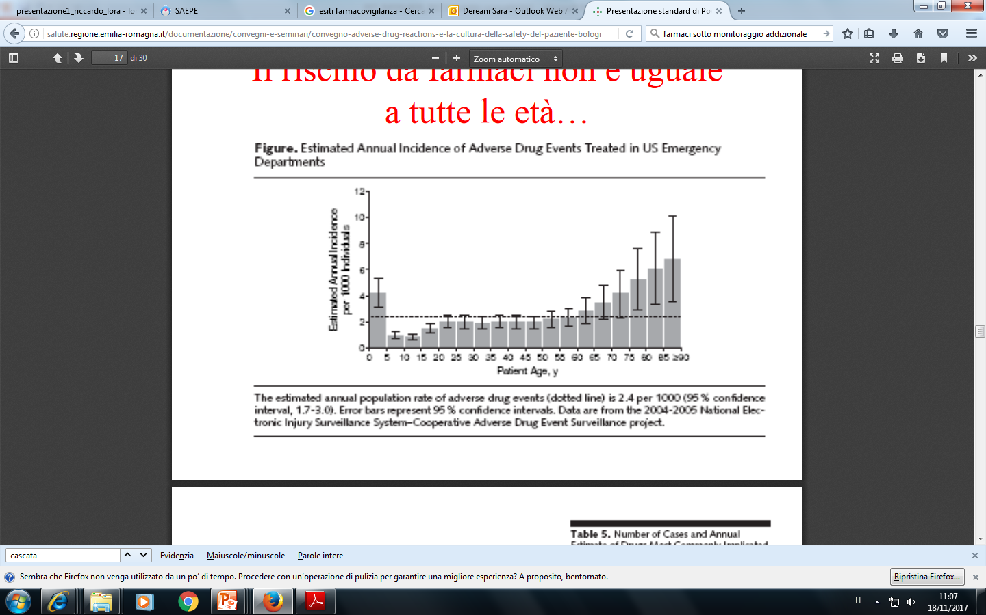
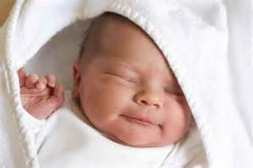
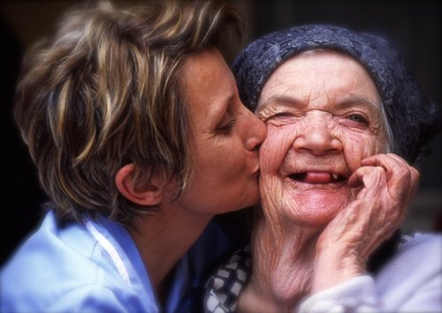
Il rischio non è uguale a tutte le età..
Notes:
Pazienti fragili

Slide 31
Segnalazione spontanea
vantaggi
Rappresenta l’uso del farmaco nella vita reale
Raccoglie i fatti ma anche l’interpretazione dei fatti da parte del segnalatore
E’ l’unico metodo praticabile per identificare reazioni rare o molto rare
Molti limiti e fattori confondenti ma nonostante questi si è dimostrata efficace nel sorvegliare i farmaci
Svantaggi
Non tutte le reazioni vengono segnalate (sottosegnalazione)
Mancanza di un preciso denominatore (numero degli esposti)
Impossibile ottenere un attendibile dato di incidenza
Bassa specificità
Spesso necessità di ulteriori studi di farmacoepidemiologia

Slide 32
FARMACOVIGILANZA: ISTRUZIONI PRATICHE

Slide 33
COSA SEGNALARE
Qualsiasi risposta nociva e non voluta ad un medicinale, che si verifichi a dosi normalmente somministrate, nei casi di sovradosaggio, uso al di fuori delle indicazioni, abuso e errori nella gestione del medicinale stesso in fase di prescrizione o di assunzione, inclusi gli insuccessi terapeutici
Per considerare valida una segnalazione devono essere presenti:
un segnalatore identificabile
un paziente
una reazione avversa
un farmaco sospetto
Criteri per identificare le reazioni avverse
Relazione temporale
Risultato del dechallenge ed eventuale rechallenge
Spiegazioni alternative
Dati della letteratura

Slide 34
CRITERIO CRONOLOGICO
Il criterio cronologico è il più importante per collegare l’evento indesiderato al farmaco
Caso A: l’evento compare dopo alcuni minuti o ore dalla somministrazione del farmaco: buona probabilità che sia imputabile al farmaco
Caso B: l’intervallo è di alcuni giorni o settimane: la probabilità che il farmaco sia la causa dipenderà dall’evento

Slide 35
ADR e decorso nel tempo
La reazione avversa scompare mentre il farmaco è ancora in uso: ha poche probabilità di essere causata dal farmaco
L’interruzione della terapia fa scomparire o riduce la reazione avversa: l’ADR può essere causata dal farmaco. Una reazione che dopo la sospensione del farmaco (dechallange) ricompare giorni o settimane dopo senza una nuova assunzione del farmaco ha poche probabilità di essere stata indotta dal farmaco stesso
La reazione, sparita dopo la sospensione del farmaco, ricompare a una successiva nuova somministrazione (rechallange): molto probabilmente è imputabile al farmaco

Slide 36
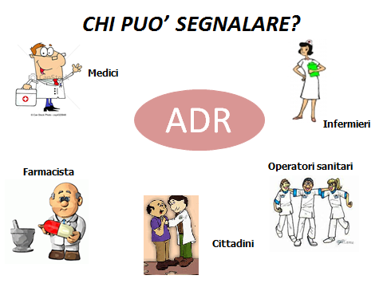
CHI Può SEGNALE?CON CHE TEMPISTICHE
I medici e gli altri operatori sanitari sono tenuti a segnalare tempestivamente, e comunque entro due giorni, le sospette reazioni avverse da medicinali di cui vengono a conoscenza nell'ambito della propria attività.
I medici e gli altri operatori sanitari, nell'ambito della propria attività, sono tenuti a segnalare, non oltre le 36 ore, le sospette reazioni avverse di medicinali di origine biologica (inclusi i vaccini)
DM 30/04/2015 (GU n.143 dd 23-6-2015)

Slide 37




Farmacista Responsabile Aziendale di Farmacovigilanza
Segnalatore
RNF

Slide 38
COME SEGNALARE
I medici, gli altri operatori sanitari e i pazienti trasmettono, tramite le apposite schede e secondo le modalità indicate dall'AIFA, le segnalazioni di sospette reazioni avverse o alla persona qualificata responsabile della farmacovigilanza della struttura sanitaria di appartenenza o direttamente alla rete nazionale di farmacovigilanza attraverso il portale web dell'AIFA.
DM 30/04/2015 (GU n.143 dd 23-6-2015)
SCHEDA CARTACEA
SEGNALAZIONE ON-LINE

Slide 39
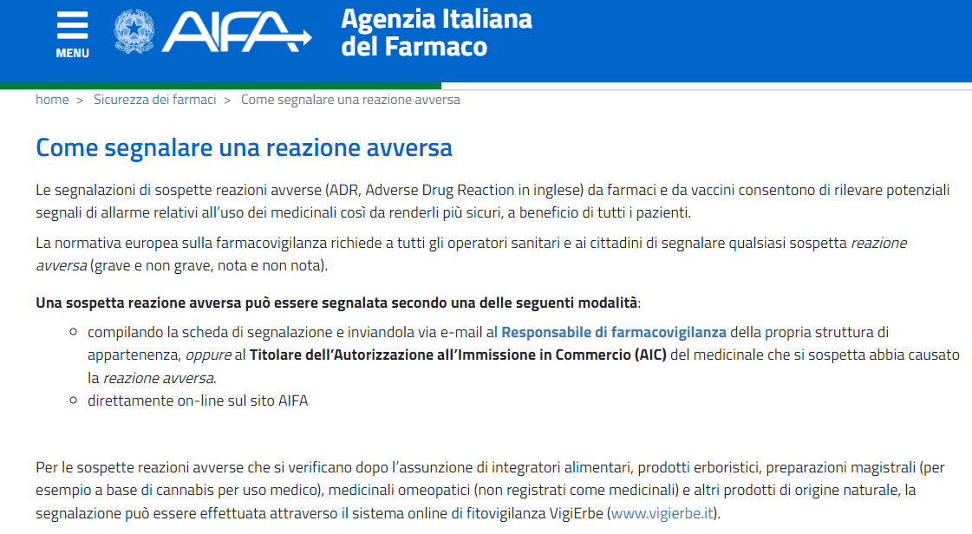

Slide 40
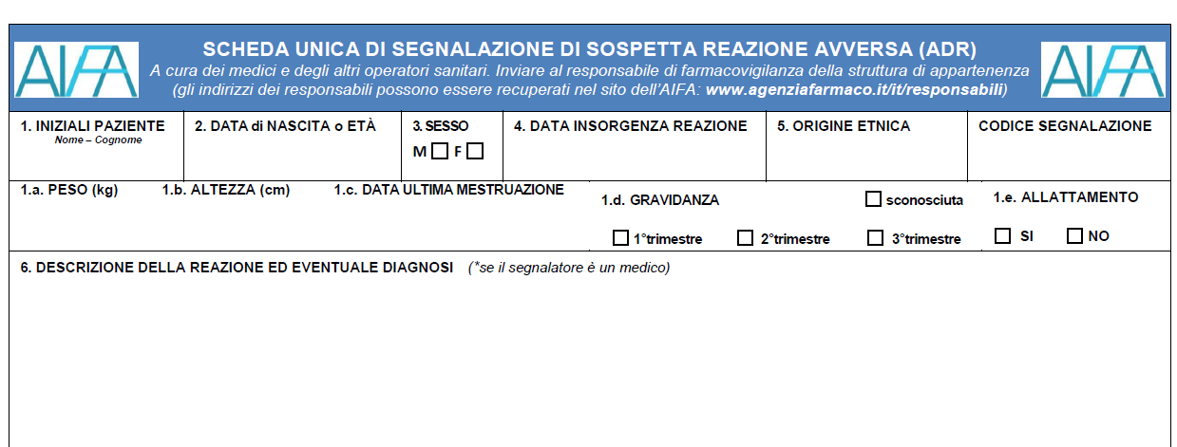
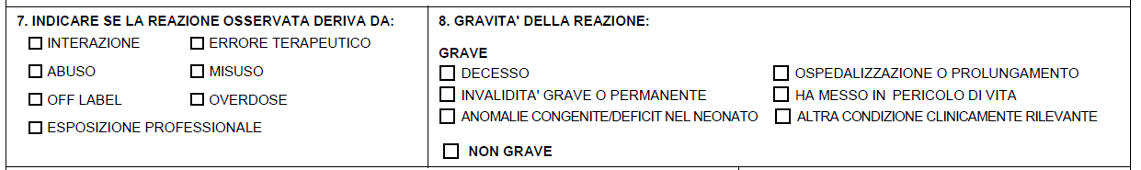
Campi obbligatori da compilare sulla scheda ministeriale (1):
Dati Paziente: iniziali; data di nascita o età del paziente o sesso del paziente
Data insorgenza reazione avversa
Descrizione della reazione avversa
Gravità della reazione

Slide 41
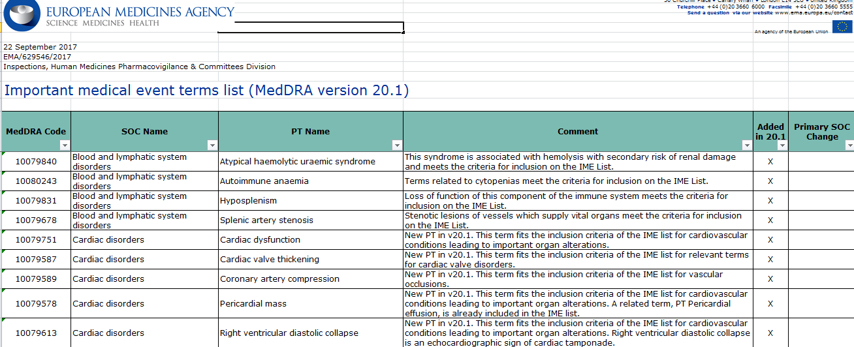
Criteri di gravità
fatale
ha provocato o prolungato l’ospedalizzazione
ha provocato invalidità grave o permanente
ha messo in pericolo la vita del paziente
ha causato anomalie congenite e/o difetti alla nascita
E inoltre considerata un’ADR grave quando:
è una condizione clinicamente rilevante (IME)
2. viene riportata una mancanza di efficacia per alcuni prodotti come farmaci salvavita, contraccettivi e vaccini
3. Si tratta di qualsiasi sospetta trasmissione di un agente infettante attraverso medicinale;
4. Si tratta di una qualunque reazione riconducibile a:
· Disturbi congeniti, famigliari e genetici;
· Neoplasie benigne, maligne e non specificate (inclusi cisti e polipi);
· Infezioni e infestazioni;

Slide 42
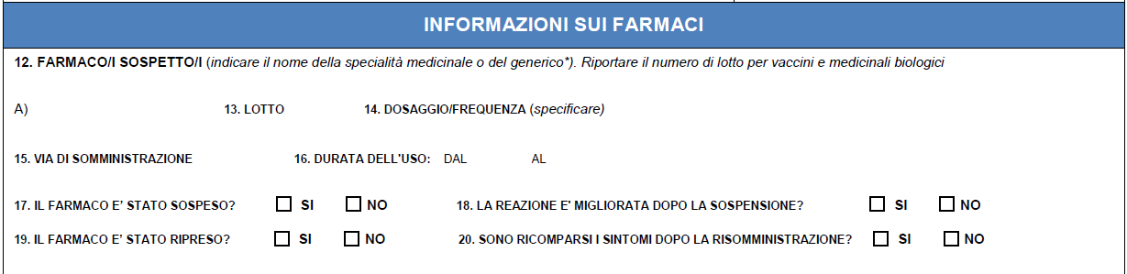
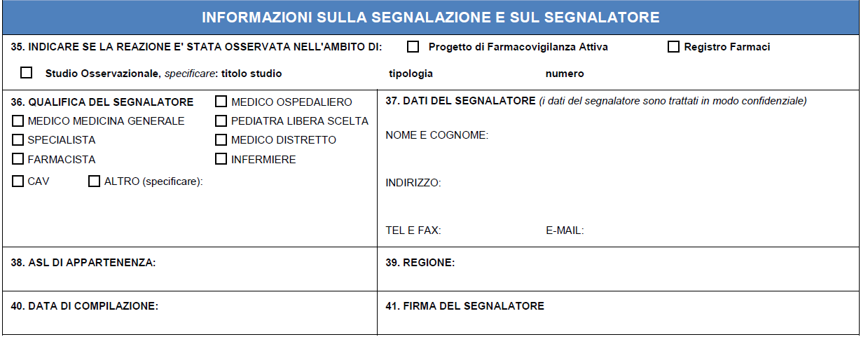
Campi obbligatori da compilare sulla scheda ministeriale (2):
Farmaco/i sospetto/i
Nome e cognome del segnalatore
Qualifica del segnalatore
Data compilazione della scheda

Slide 43
A chi mandare la scheda
Compilazione
Stampa
Invio (e-mail o fax) al Responsabile di FV della propria Azienda Sanitaria
farmaco.vigilanza@asugi.sanita.fvg.it

Slide 44
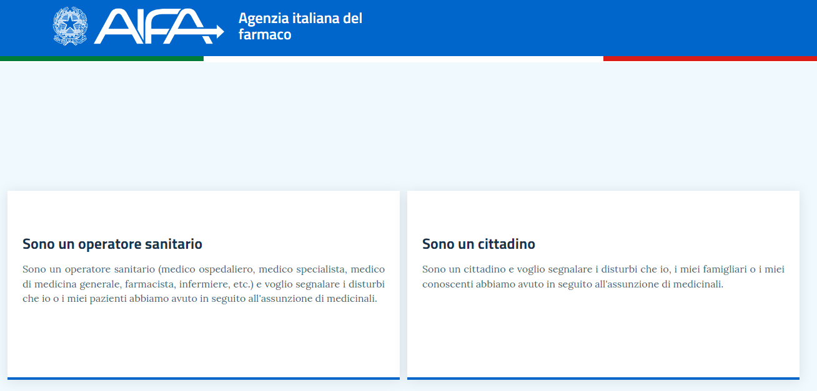
SEGNALAZIONE ON-LINE

Slide 45
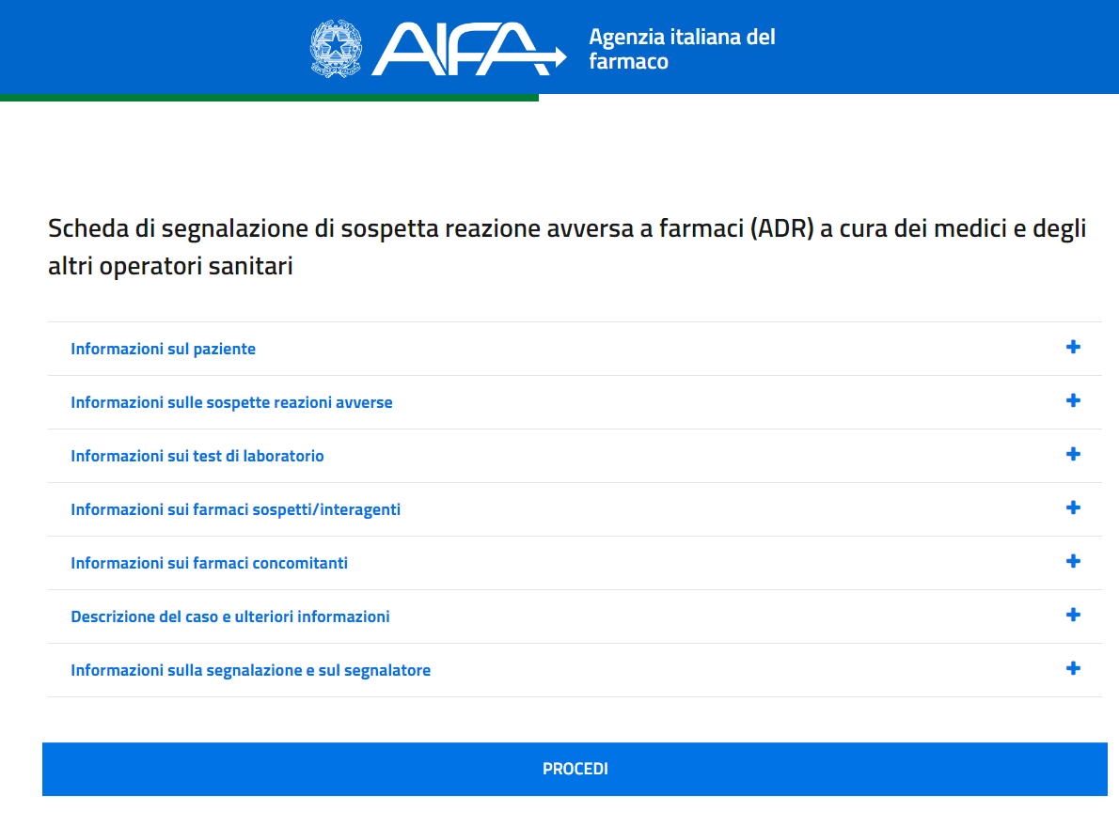

Slide 46
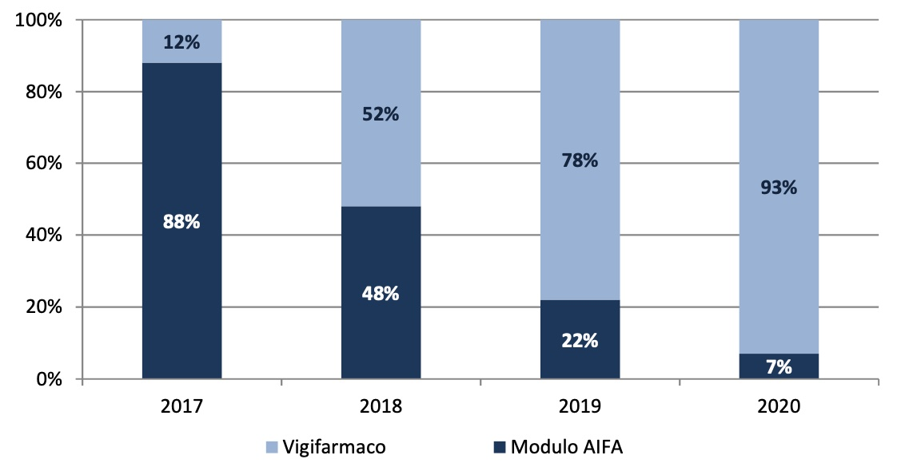
Negli ultimi anni la modalità ON LINE è predominante

Slide 47
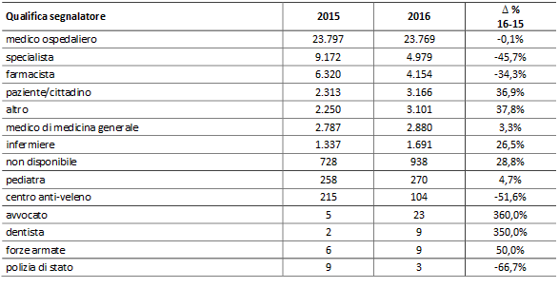
CHI SEGNALA IN ITALIA
Fonte: Osmed 2016

Slide 48
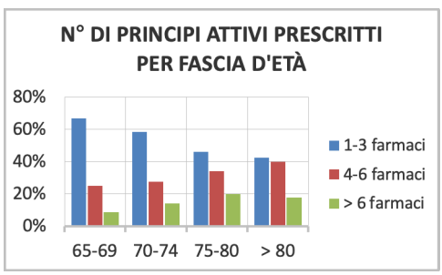
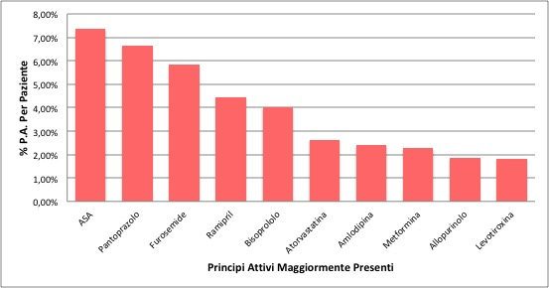
POLITERAPIA E INTERAZIONI

Slide 49
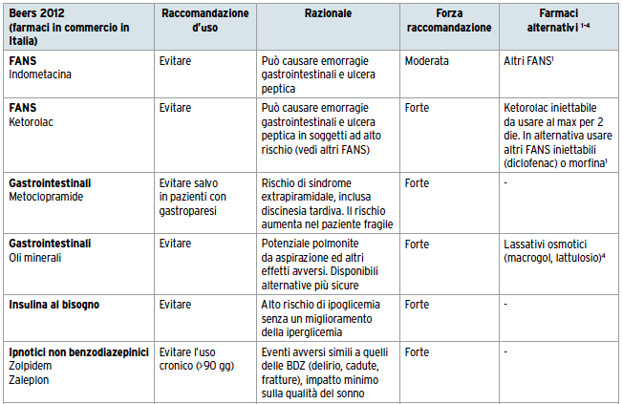
CRITERI DI BEERS

Slide 50
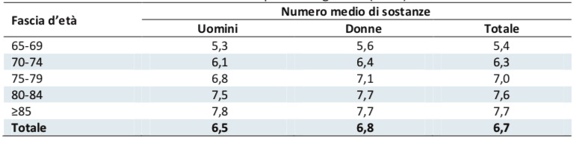
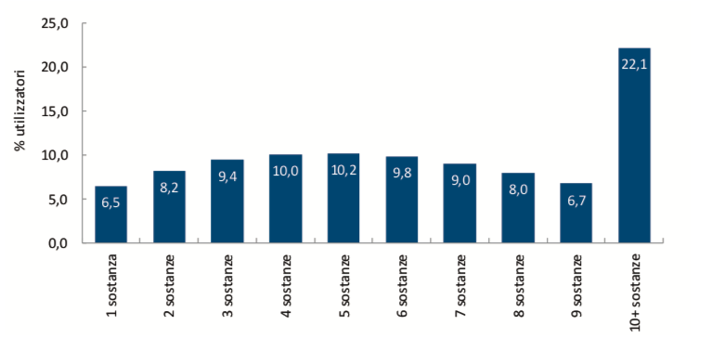
POLITERAPIA

Slide 51
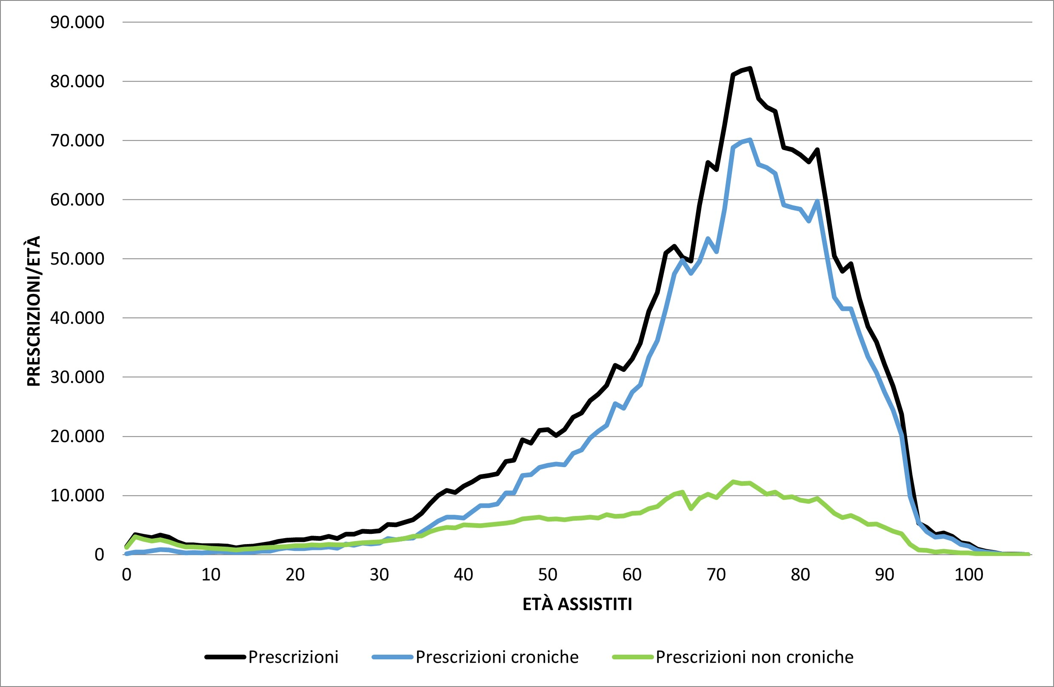
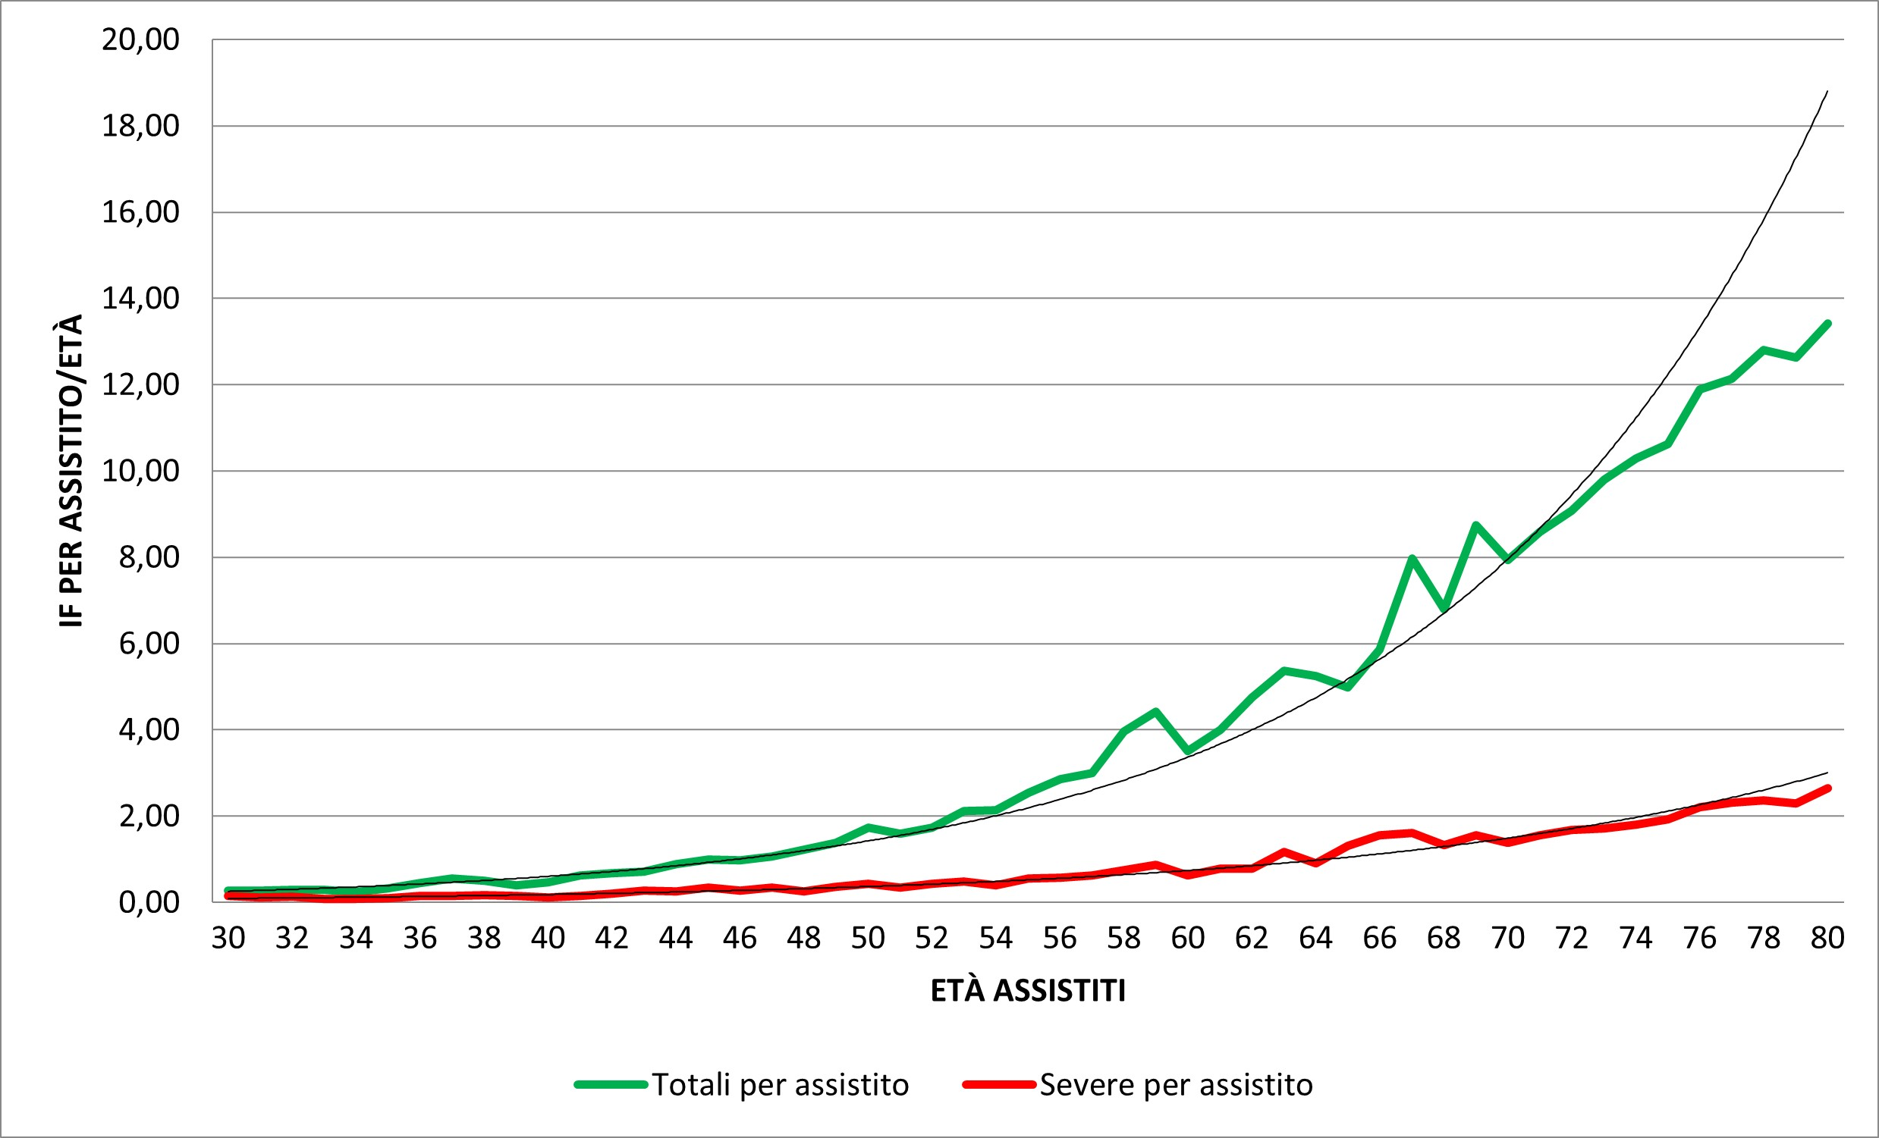
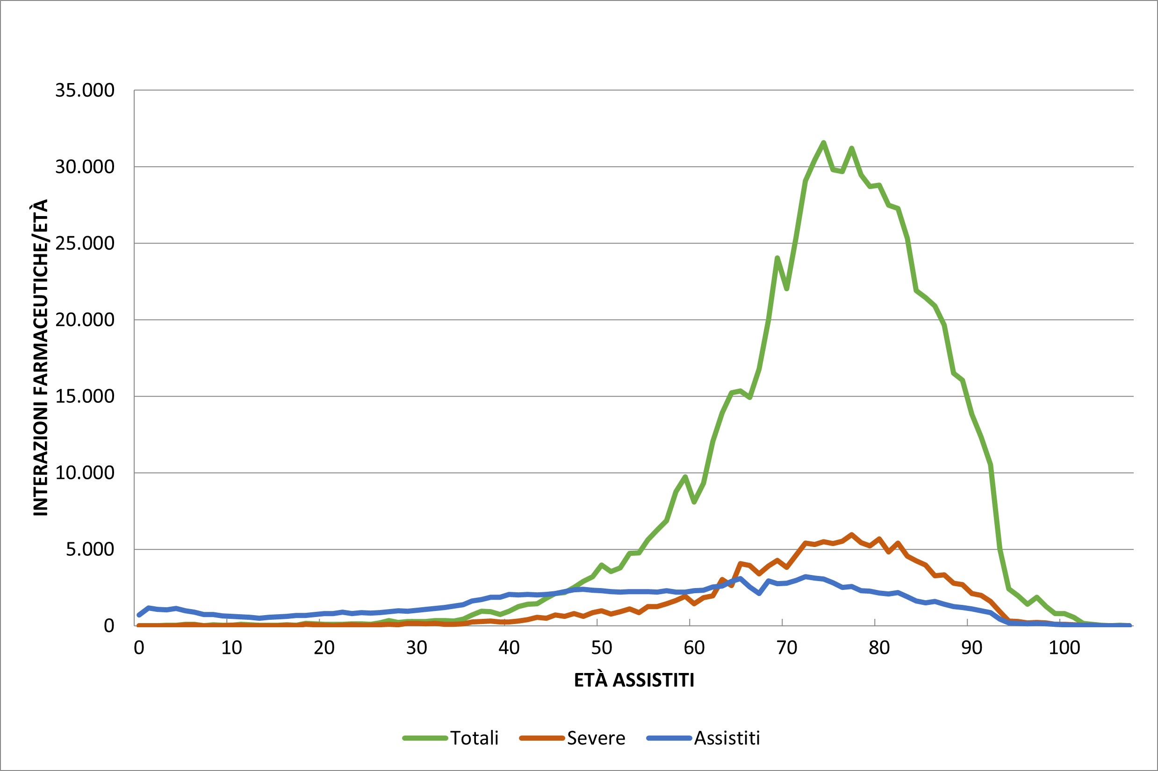
PRESCRIZIONI E INTERAZIONI

Slide 52
Interazione farmacologica (IF): definizione del problema
interazione: risposta farmacologica o clinica alla somministrazione contemporanea di più farmaci che risulta diversa da quella attesa sulla base degli effetti noti dei farmaci somministrati singolarmente
3,8 – 42 % pazienti con potenziali IF nella realtà ambulatoriale
Pochi studi in ambito territoriale
Elevata eterogenicità dei soggetti studiati (età, differenti patologie, politerapia) → pochi studi sugli anziani
Mancanza di un consenso internazionale nel definire un elenco “ufficiale” per le IF clinicamente rilevanti → impiego di diverse banche dati
PATOLOGIA
IATROGENA
Fonte: congresso nazionale SIFO 2006

Slide 53
Interazione farmacologica : definizione del problema
FATTORI DI RISCHIO
Numero di farmaci utilizzati (politerapie)
Modificazioni fisiologiche
Presenza di pluripatologie e/o patologie cronico-degenerative
Durata della terapia con farmaci interagenti
PAZIENTE ANZIANO

Slide 54
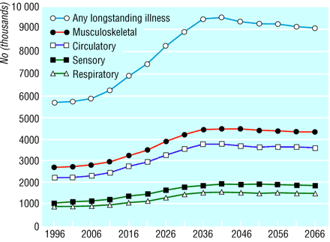
Il paziente anziano: la categoria a maggior rischio di IF clinicamente rilevanti
Maggiori e complessi bisogni di salute
La maggioranza dei pazienti anziani risulta affetta da patologie cronico - degenerative, con consistenti prescrizioni di farmaci e conseguente sviluppo di politerapie.
Gli anziani presentano un rischio quasi doppio di sviluppare patologie iatrogene rispetto ai soggetti più giovani
1 ricovero su 10 in reparti geriatrici è dovuto allo sviluppo di patologie iatrogene
Proiezione del n. di persone > 60 anni con malattie croniche in Gran Bretagna dal 1996 al 2066

Slide 55
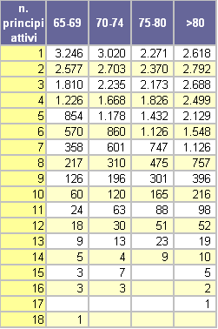
Le evidenze: il dato cumulativo della prescrizione
N. di principi attivi prescritti contemporaneamente per fascia d’età
1 assistito
18 PA !

Slide 56
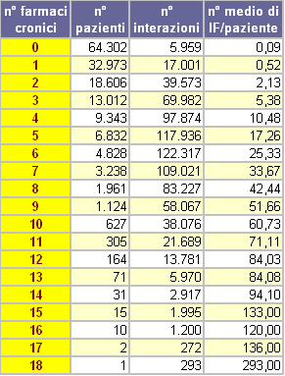
N. di Interazioni farmacologiche/assistito in funzione del numero di principi attivi assunti
TUTTE LE IF
Relazione
lineare
Un assistito con 12 farmaci (PA) differenti ha una probabilità di circa 85% di essere soggetto a una IF di qualsiasi gravità
Quello con 18 farmaci differenti ha una probabilità di circa 290%

Slide 57
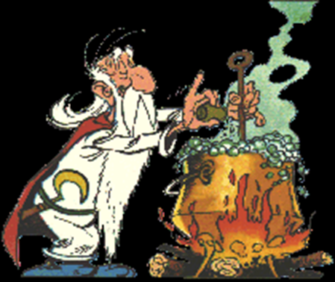
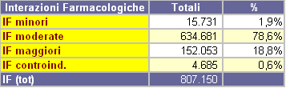
il dato cumulativo della prescrizione
Le interazioni farmacologiche rilevate

